Slide 1
Подорож до країни мрій
Підготувала студентка
1 АФ групи
Новгород-Сіверського медучилища
Бідна Дарія Сергіївна

Slide 2
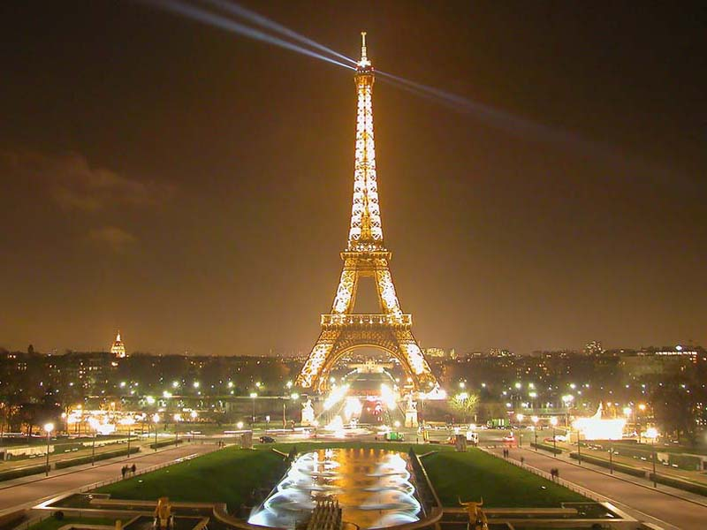
В кожної людини є своя країна мрій. Моя ж країна мрій це - Франція

Slide 3
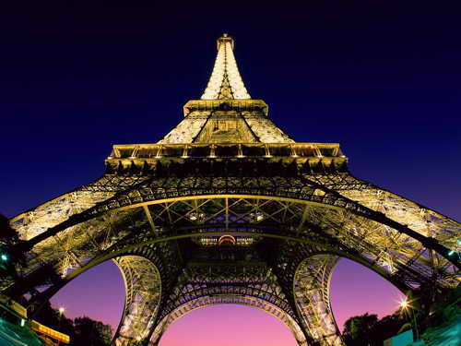
Ейфелева Вежа
Одна з найбільш розпізнаваних структур у світі і символ Франції. Якщо Ви не підніметеся на Ейфелеву вежу перебуваючи в Парижі, то втратите дійсно особливий момент у своєму житті. Розмір залізної вежі величезний. Перебуваючи під основою вежі важко повірити в ці гігантські пропорції, на фотографіях неможливо відчути всю велич і красу цієї структури. Ця пам’ятка Парижа обов’язкова для перегляду.
Ейфелева вежа побудована протягом двох років, у 1887 – 1889 для Виставки Universelle і, як передбачалося, повинна була бути демонтована після заходу.

Slide 4
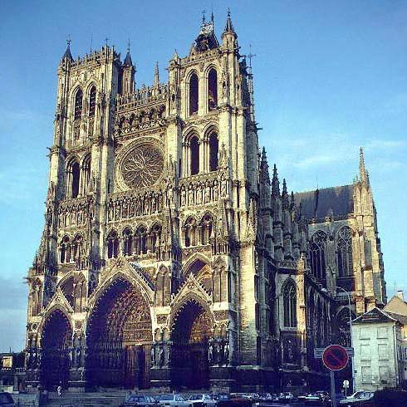
Собор Паризької Богоматері (Нотр-Дам-де-Парі)
Собор Паризької Богоматері недарма вважають одним з найпрекрасніших прикладів французької Готичної архітектури у Франції і в Європі. Пішло два століття, щоб побудувати це диво архітектури та одну з найзнаменитіших Паризьких пам’яток.
Коли Ви побачите цей собор особисто, то дійсно зрозумієте, чому треба було майже 200 років, щоб побудувати Нотр-Дам-де-Парі! Дві високі вежі цієї культової пам’ятки видні з більшої частини Парижа. Інтер’єр собору дивовижний, вітражі і високі стовпи нагадують французьку Готичну Архітектуру того періоду. Цей собор розташований на острові, що робить його ще більш захоплюючим для споглядання з туристичних човнів, які проходять цей канал.

Slide 5
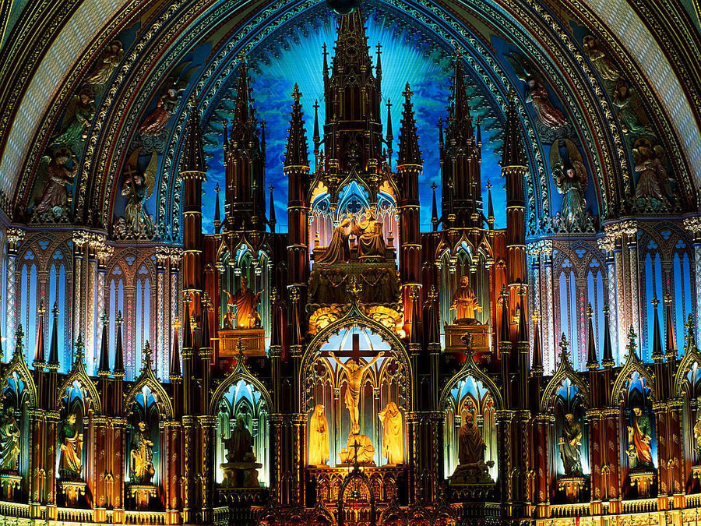
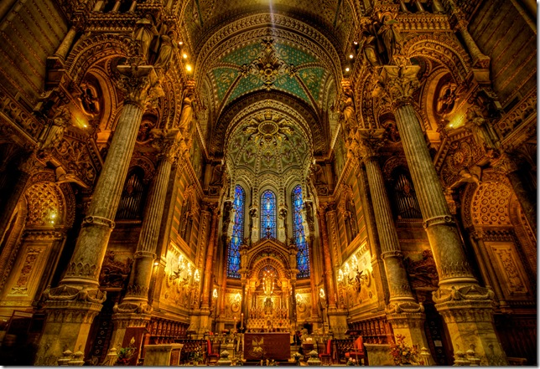
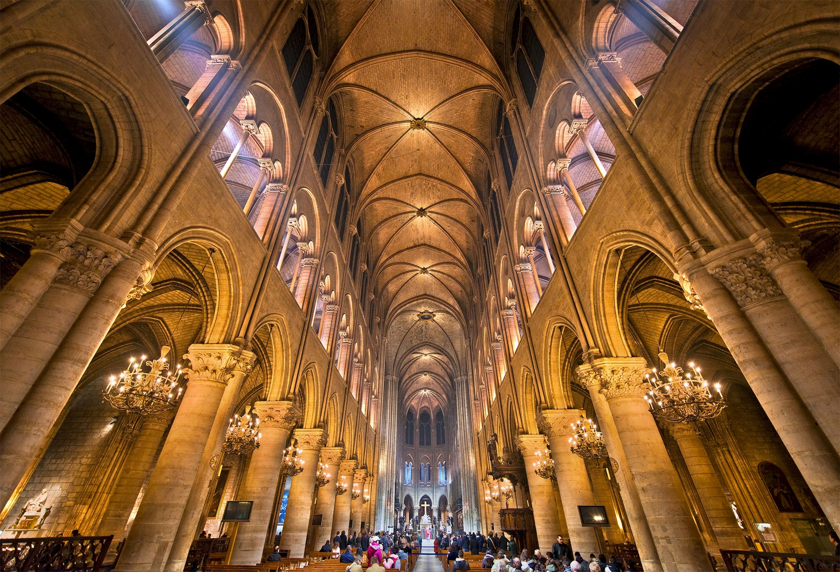
Вигляд собору з середини

Slide 6
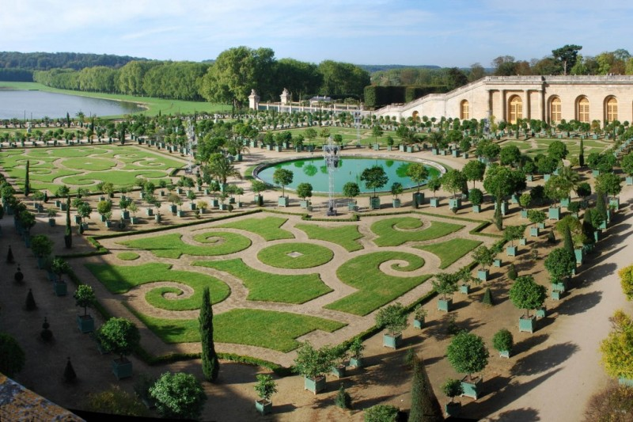
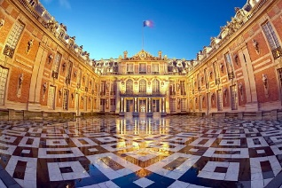
Палац Версаль.
Коли був побудований, Версаль став мисливської резиденцією короля. Сьогодні, однак, це – передмістя Парижа, приблизно в двадцяти кілометрах на північний захід від французької столиці. Версаль був центром політичної влади у Франції з 1682, коли Луї XIV перемістився сюди з Парижа, поки королівська родина не була змушена повернутися до столиці жовтні 1789, з початку Французької революції. Тому Версаль відомий не тільки як будівля, а й як символ системи абсолютної монархії.
Увага до деталей інтер’єру цього палацу неймовірно. Куди б Ви не глянули, побачите гравюри, картини, вишукані меблі. Важко, повірити, що всі 700 кімнат Версаля відповідають цьому стилю!
Сади Версаля також заслуговують окремої уваги. Тут можна гуляти і досліджувати красу природи нескінченно.

Slide 7
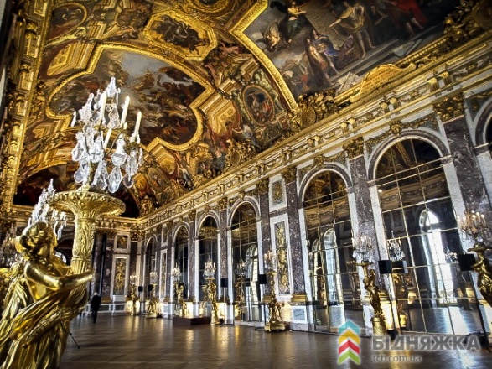
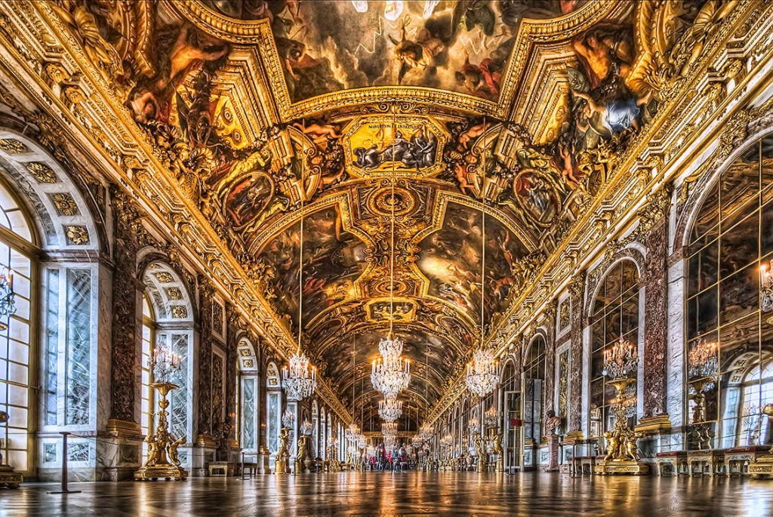
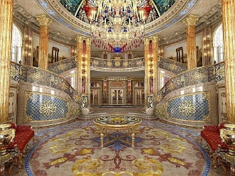
Палац з середини

Slide 8
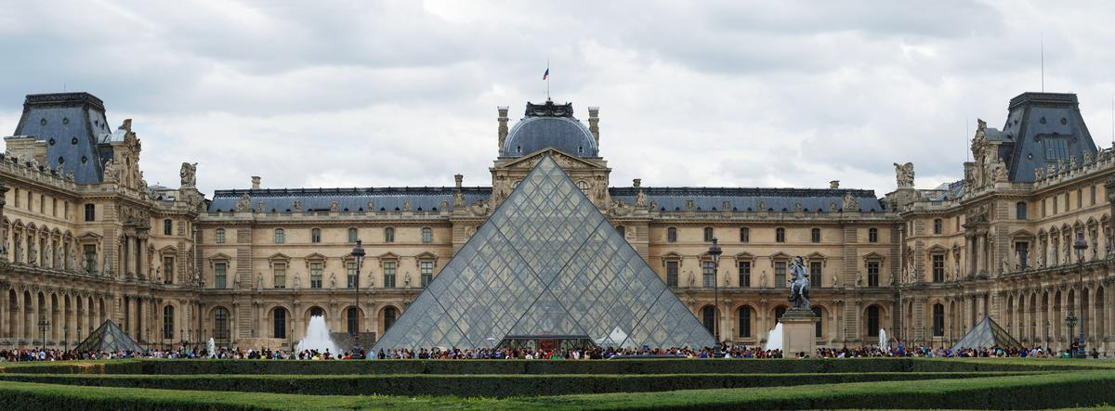
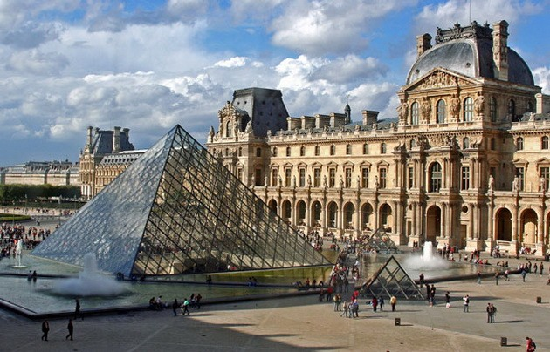
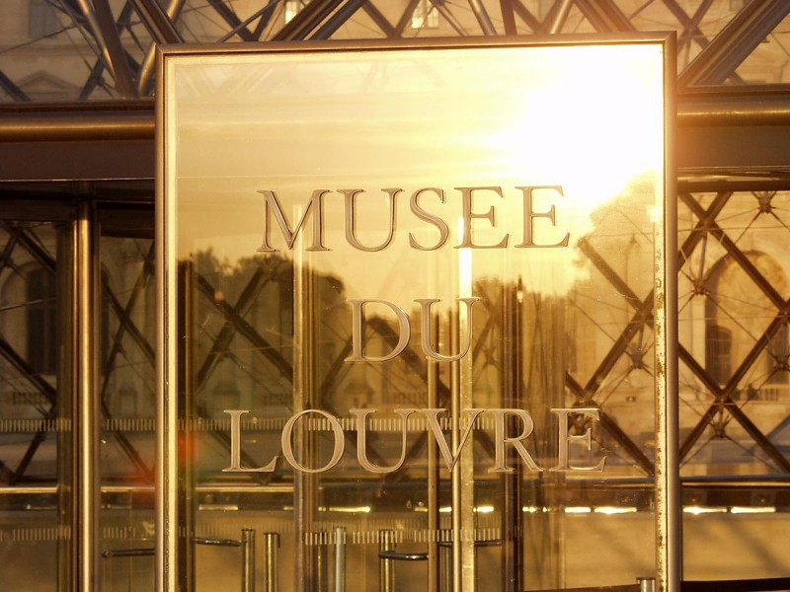
Музей Лувр
Будучи найбільшим музеєм у світі, ця пам’ятка Парижа варта відвідування. Майже 35,000 об’єктів, від доісторичних до 19-го сторіччя, показані тут. Це також найбільш відвідуваний музей у світі. Шанувальники мистецтва з усього світу приїжджають сюди, щоб помилуватися шедеврами. Якби Ви витратили всього одну хвилину на кожен художній твір тут, то Вам потрібні були б два місяці, щоб пройти через всю колекцію Лувру. Культові предмети мистецтва зберігаються тут у безпеці, такі як Джоконда (Мона Ліза) Леонардо Да Вінчі.

Slide 9
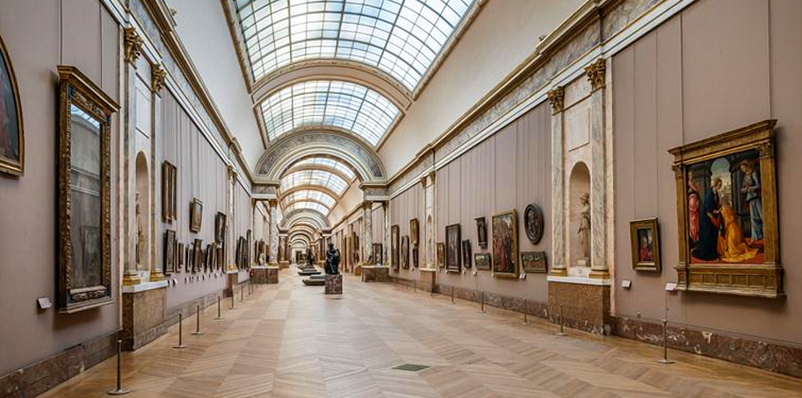
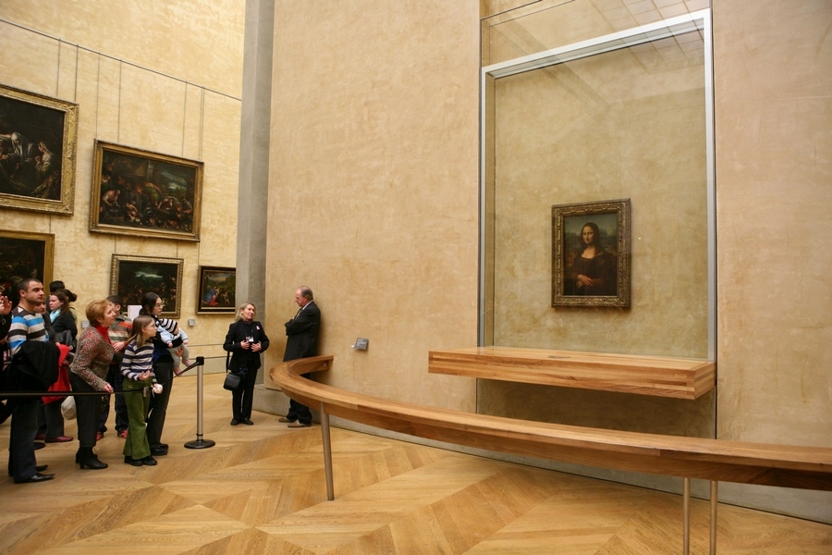
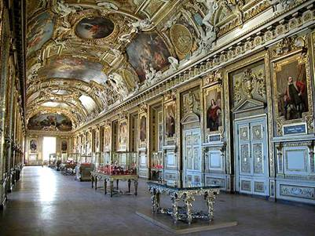
Музей з середини

Slide 10
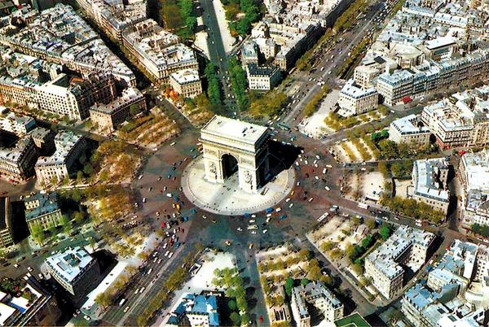
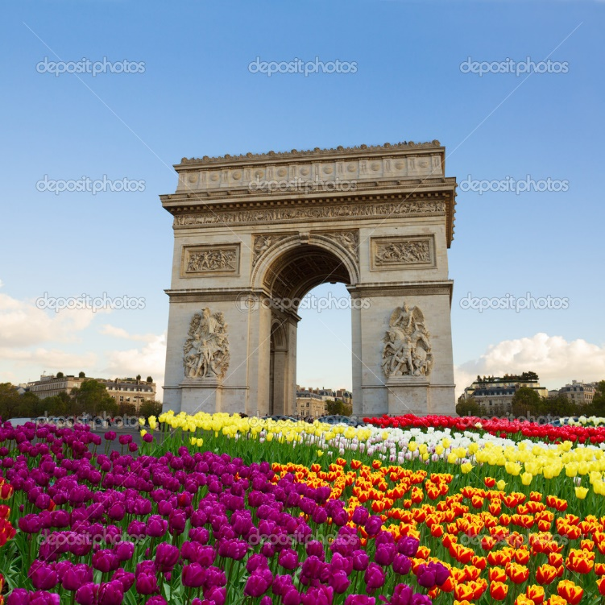
Тріумфальна арка Парижа.
Тріумфальна арка вшановує тих, хто боровся і помер за Францію в період французької Революції і Наполеонівських воєн з іменами всіх французьких перемог і генералів, підписаних на її внутрішніх і зовнішніх поверхнях. Нижче знаходиться Могила Невідомого Солдата від Першої світової війни.
Це – найбільша арка в Європі (і ймовірно у світі) і одна із знакових пам’яток Парижа. Вулиця, що веде до арки від основи Ейфелевої вежі заповнена найбільш розкішними і дорогими магазинами.

Slide 11
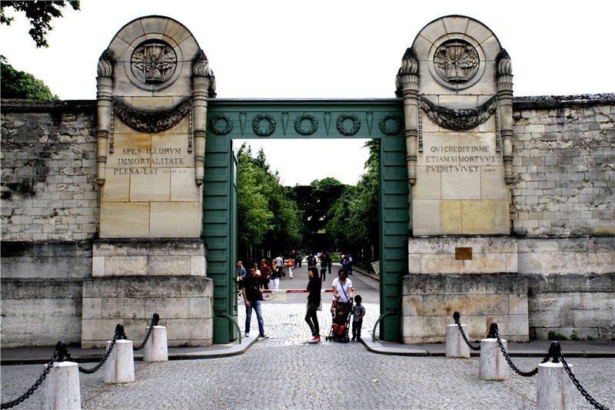
Кладовище Пер-Лашез.
Найвідоміше кладовище Парижа знаходиться на покритому лісом пагорбі, що виходить на місто. Могили відомих людей і шедеври похоронної скульптури роблять Пер-Лашез приємним місцем для неквапливої, ностальгічної прогулянки. Важливі люди та знаменитості поховані тут, такі як соліст “The Doors” Джим Моррісон, Едіт Піаф, Оскар Уайлд і Марсель Пруст. Це робить кладовище досить відвідуваною пам’яткою Парижа.

Slide 12
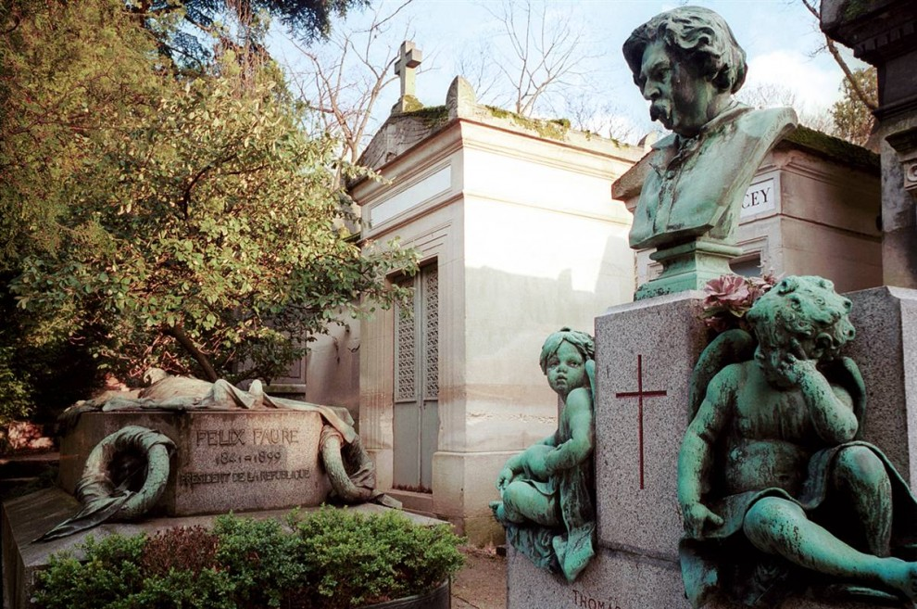
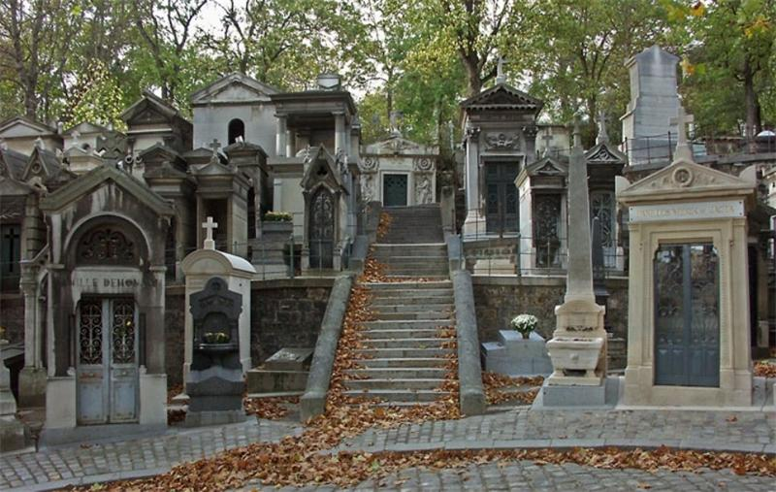
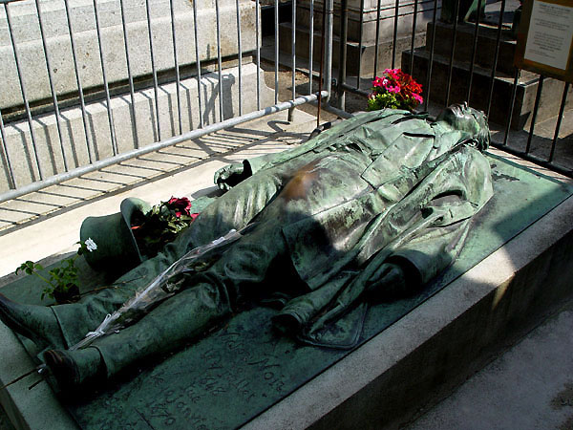
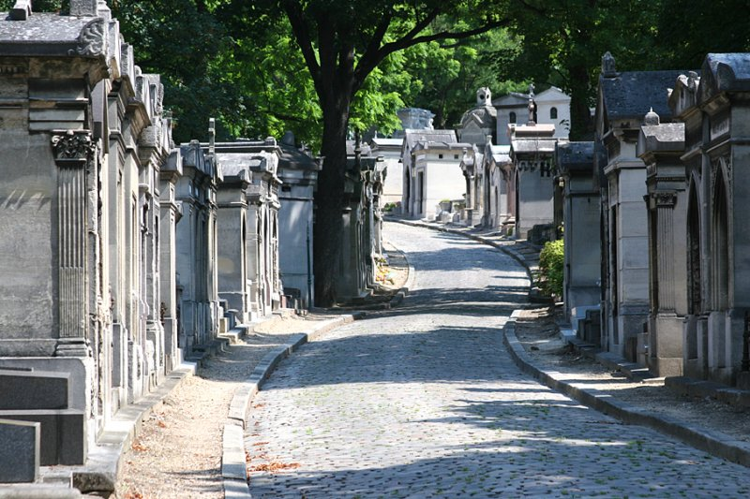
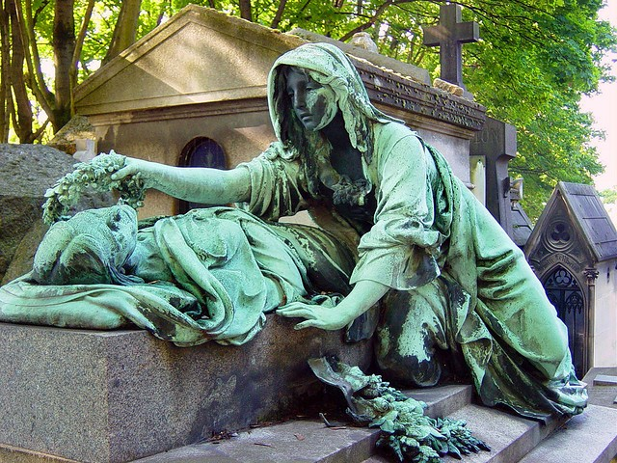
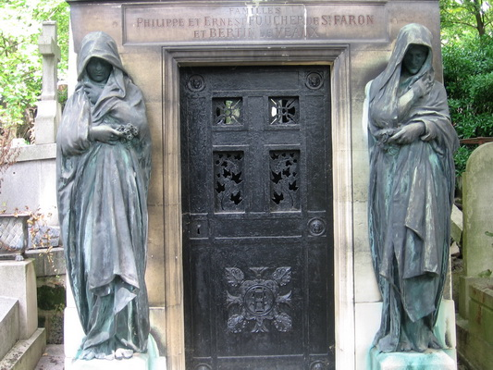

Slide 13
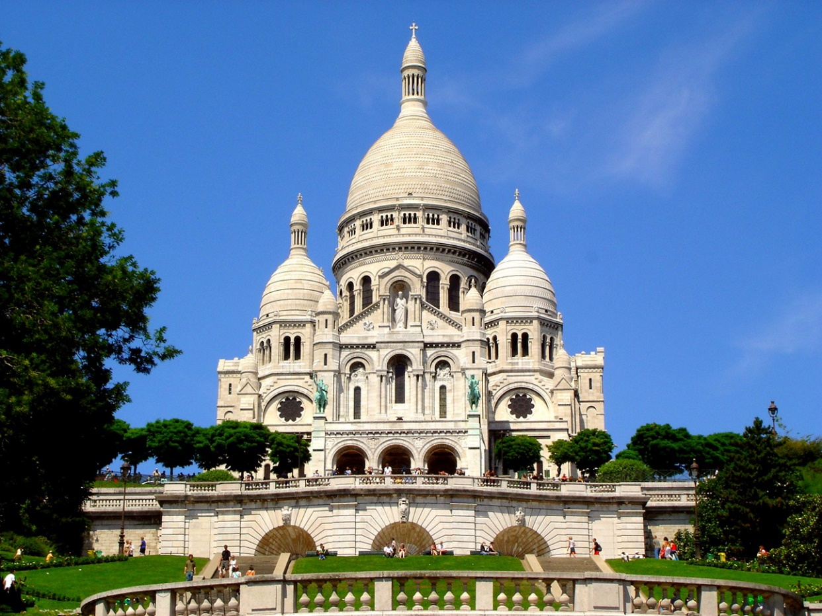
Базиліка Сакре-Кер
Популярний орієнтир, базиліка Сакре-Кер розташована на вищій точці пагорба Монмартр, найвищого пункту в місті. Спорудження може бути відмічена фактично з будь-якої точки в Парижі, так як розташована зверху великого пагорба. Це – Римсько-католицька церква. Область Монмартр навколо цієї церкви дуже добре відома мистецтвом. Тут є багато красивих, вузьких європейських вулиць

Slide 14
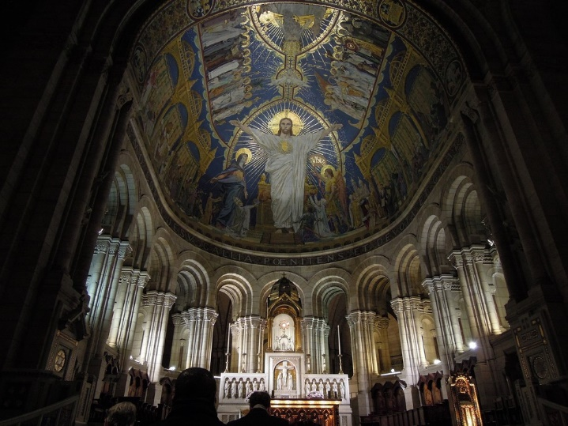
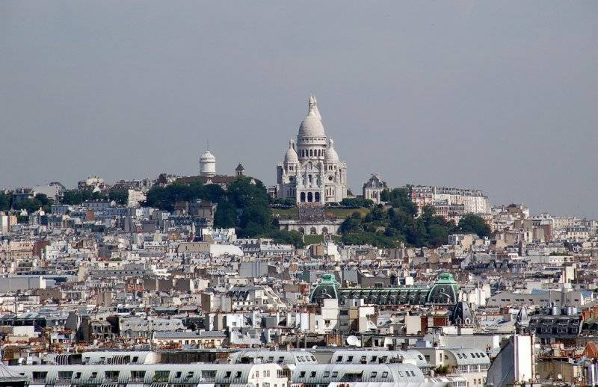
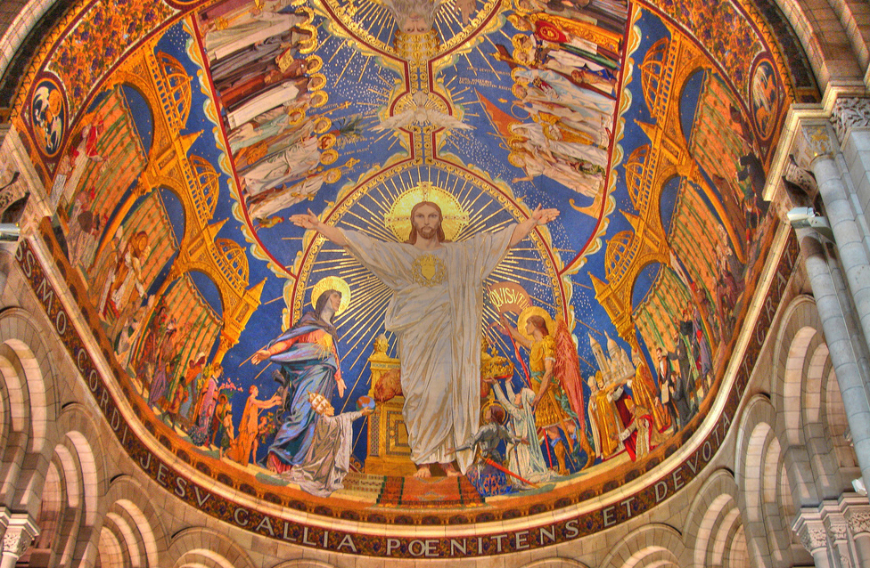
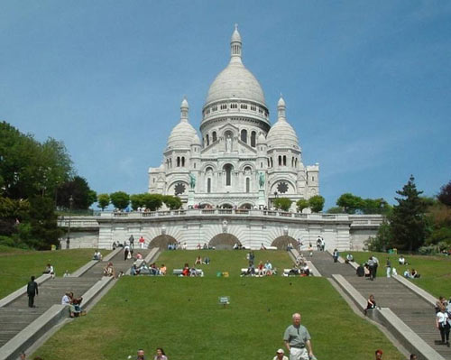
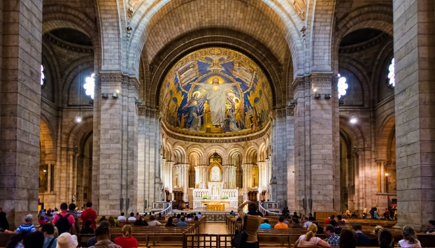

Slide 15
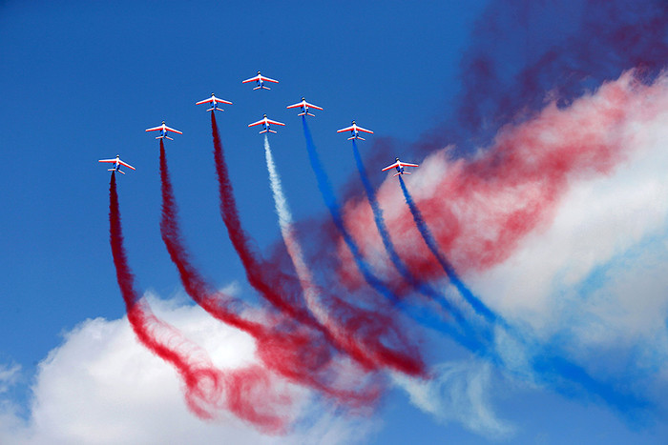
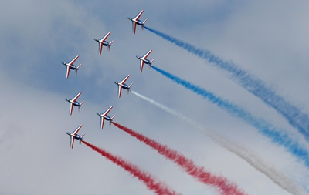
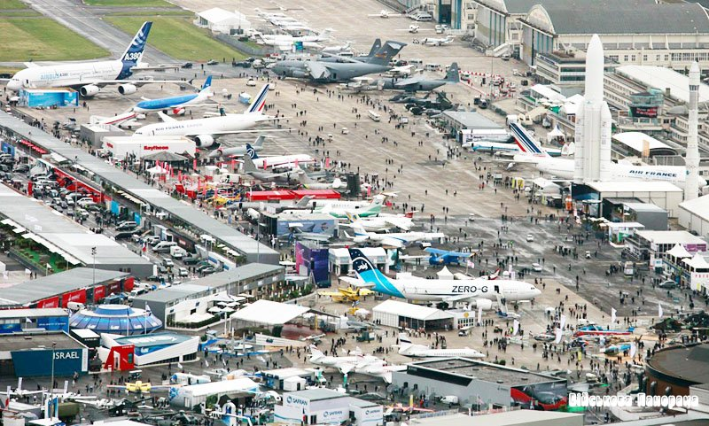
Міжнародний авіасалон Ле-Бурже
Майже в центральному Парижі знаходиться майданчик для найбільших авіашоу у світі. Авіашоу Ле Бурже також демонструє нові технології від космічних виробників. Тисячі людей відвідують це авіашоу, і ця подія безумовно заслуговує відвідування. можете відвідати музей авіації Ле Бурже. Тут зібрана одна з найбільш всебічних колекцій у світі, що включає літаки Першої світової війни і цепеліни, а так само величезна зразкова секція авіації.

Slide 16
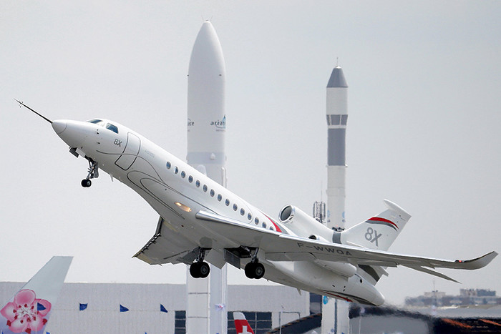
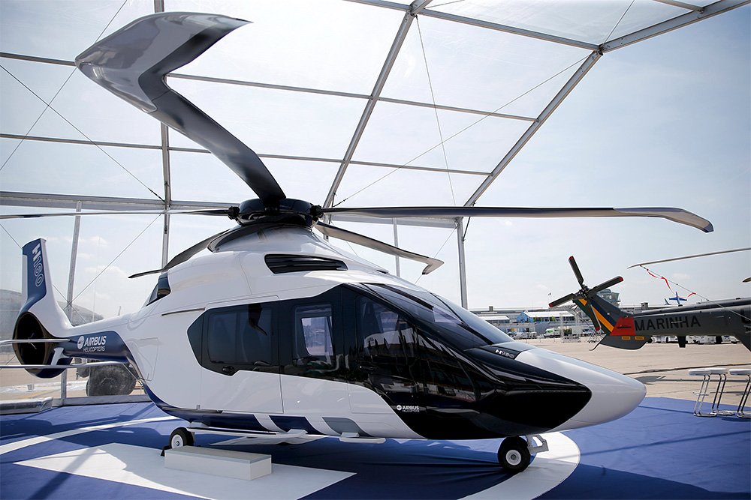
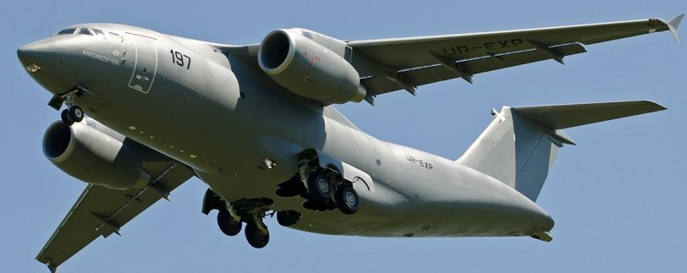
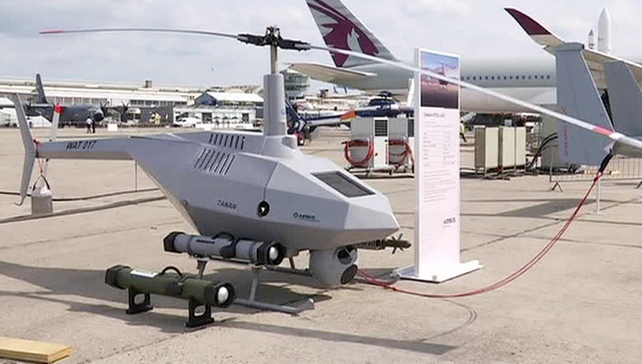

Slide 17
Джерела інформації:
1. www.google.com.ua
2. http://vsviti.com.ua/
3. https://plan.ever.travel
4. http://weatlas.com/
5. http://travelworld.org.ua/
6. http://tsn.ua/

Slide 18
